Slide 1
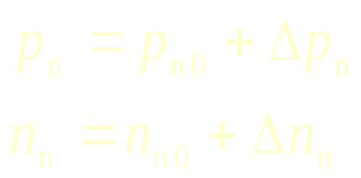
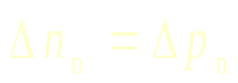
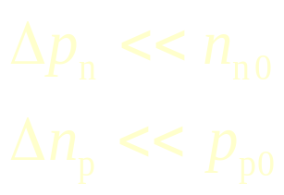
2.3.3 大注入效应
1、小注入条件与大注入条件
PN 结在正向电压下，势垒区的两侧均有非平衡少子注入。以 N 区为例，当有 Δp_{n} 注入时，由于静电感应作用，在 N 区会出现相同浓度的 Δn_{n} 以使该区仍保持大体上的 电中性。
N 区少子
N 区多子 且
小注入条件：注入某区边界附近的非平衡少子浓度远小于该区的平衡多子浓度。即：
在 N 区中 x_{n} 附近，
或在 P 区中（- x_{p}）附近，

Slide 2
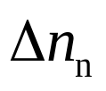
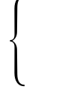

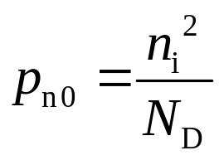
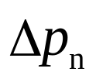


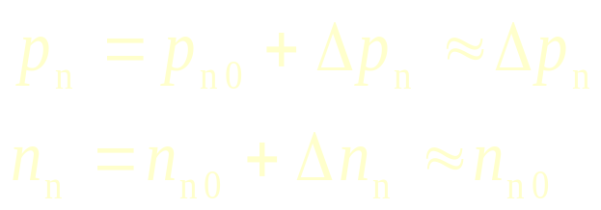
N 区
对于少子，正偏时通常可以忽略平衡少子；对于多子，小注入时可以忽略非平衡多子，即

Slide 3
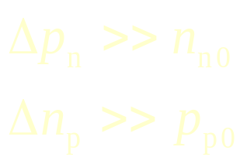
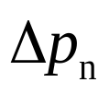

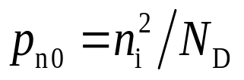
大注入条件：注入某区边界附近的非平衡少子浓度远大于该区的平衡多子浓度。即
在 N 区中 x_{n} 附近，
或 在 P 区中（- x_{p} ）附近，
N 区

Slide 4
推导PN结直流电流电压方程的流程
已知外加偏压
结定律 （边界条件）
势垒区边缘的少数载流子浓度
连续性方程 （扩散方程）
少数载流子在中性区的分布
电流密度方程 （扩散电流密度）
电流电压方程

Slide 5
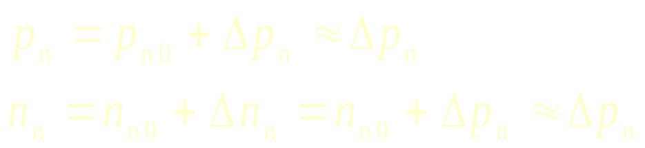
2、大注入条件下的少子浓度边界条件
当 N 区发生大注入时，在 x_{n} 处，
无论少子还是多子，大注入时都可忽略平衡部分。而两者的非平衡部分是相等的，因此，p_{n} = n_{n} 即 n_{n} p_{n} = p_{n}² 。
另一方面，已知在有外加电压时，耗尽区中（包括耗尽区边界处）的载流子浓度乘积为

Slide 6
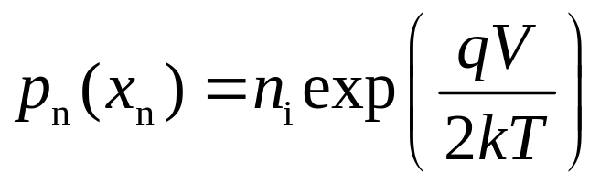
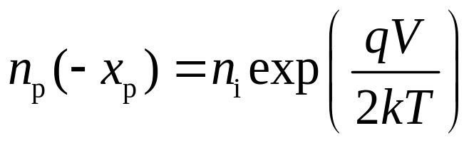
于是可得当 N 区发生大注入时在 x_{n} 处，
（2-90a）
同理，当 P 区发生大注入时在 -x_{p} 处，
（2-90b）
式（2-90a）和（2-90b）就是大注入下的结定律，也是大注入下少子浓度的边界条件之一。

Slide 7
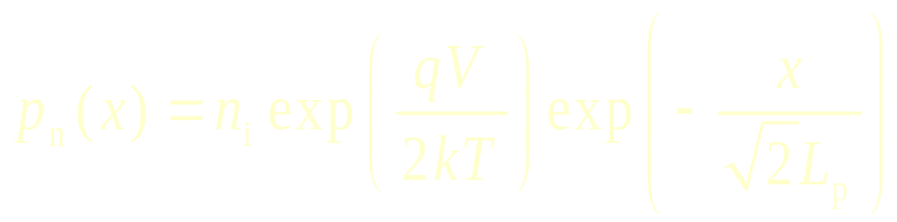
当 N 区发生大注入时在 x_{n} 处，
利用 N 区的大注入少子边界条件来求解扩散方程，可得到 N 区内的少子分布为（以 x_{n} 处作为坐标原点）

Slide 8
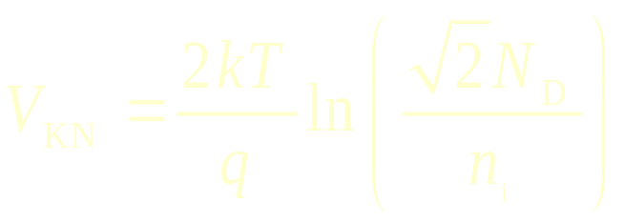
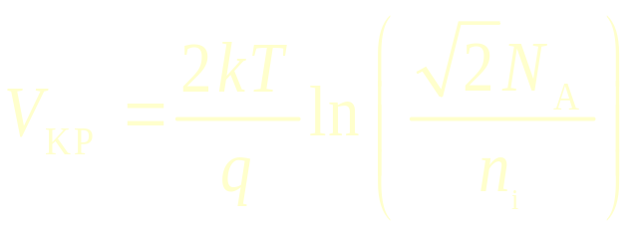
5、转折电压
注入的程度取决于外加电压的大小 。设由小注入向大注入过渡的 转折电压（膝点电压）为 V_{K} ,则通过令小注入和大注入的空穴电流密度表达式相等，可解得 N 区的转折电压为
同理可得 P 区的转折电压为

Slide 9
某硅突变 PN 结的 N_{D} = 1.5×10¹⁵ cm⁻³，N_{A} = 1.5×10¹⁸ cm⁻³ ，试求室温下：
1、当外加电压 V = 0.80 V 时，p_{n}(x_{n}) 与n_{p}(-x_{p}) 各为多少？
2、内建电势 V_{bi} 为多少？
3、请画出载流子在中性区中的分布示意图。

Slide 10
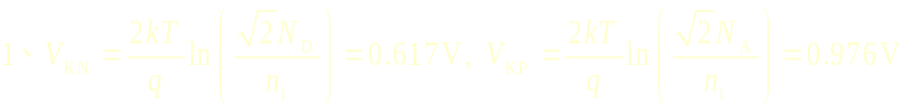
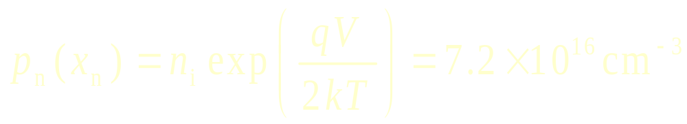
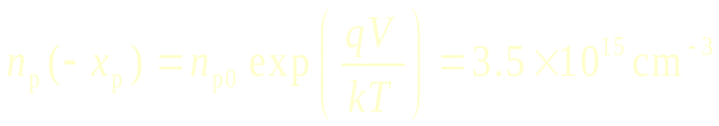
答案
对于 N 区，V > V_{KN} ，为大注入，
对于 P 区，V < V_{KP} ，为小注入，

Slide 11








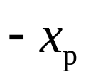
P 区
N 区

Slide 12
P 区 小注入
大注入 N 区

Slide 13


P 区
N 区
自建电场

Slide 14
推导PN结直流电流电压方程的流程
已知外加偏压
大注入下的结定律 （边界条件）
势垒区边缘的少数载流子浓度
连续性方程 （扩散方程）
少数载流子在中性区的分布
电流密度方程 （扩散电流密度+漂移电流密度）
大注入下的电流电压方程

Slide 15
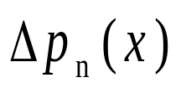

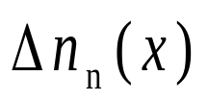

3、大注入条件下的自建电场
当 N 区发生大注入时，在耗尽区附近的 N 区中有 n_{n} = p_{n} ，但是由于电子不可能象空穴那样从 P 区得到补充，所以实际上电子的浓度梯度将略小于空穴的浓度梯度。
N 区

Slide 16

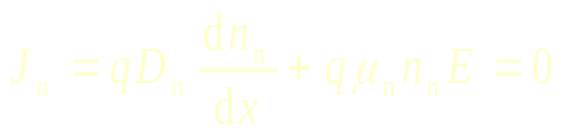
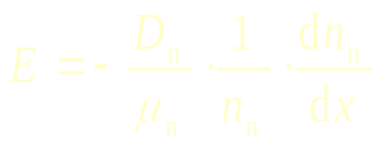
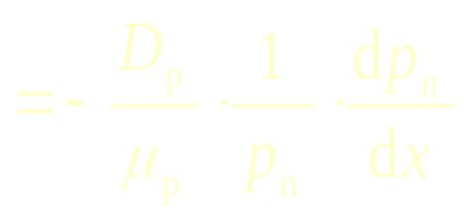
N 区
电荷在空间上的分离形成了一个电场 E ，它使空穴向右作漂移运动，加强了原有的扩散运动；同时使电子向左作漂移运动，抵消了原有的扩散运动 。利用 J_{n} = 0 的条件可求出 大注入条件下的自建电场 E 。
令
得

Slide 17
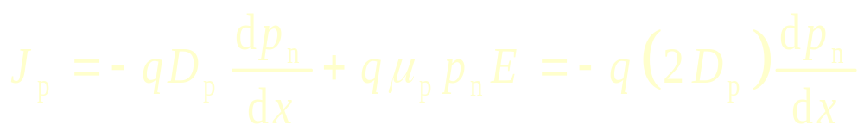
4、大注入条件下的 PN 结电流
将大注入自建电场代入空穴电流密度方程，得
这相当于空穴电流 仍只由扩散电流构成，但扩散系数扩大了一倍。这个现象称为 Webster 效应。
利用 N 区内的少子分布为（以 x_{n} 处作为坐标原点）

Slide 18
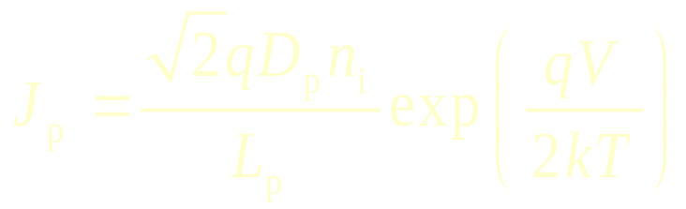
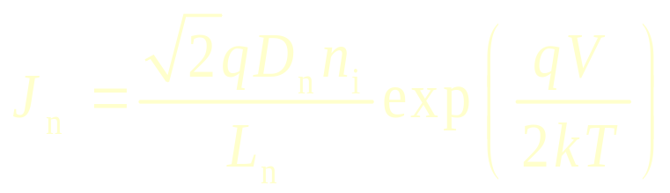
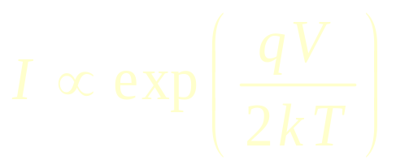
将大注入的 p_{n}(x) 表达式代入 J_{p} 中，得
（2-94）
同理，若 P 区发生大注入时的电子电流为
（2-95）
由此可见，当发生大注入时，PN 结的电流电压关系为
这时，PN 结的 ln I ~V 特性曲线的斜率，将会从 小注入时的 ( q/kT ) 过渡到 大注入时的 ( q/2kT ) 。

Slide 19
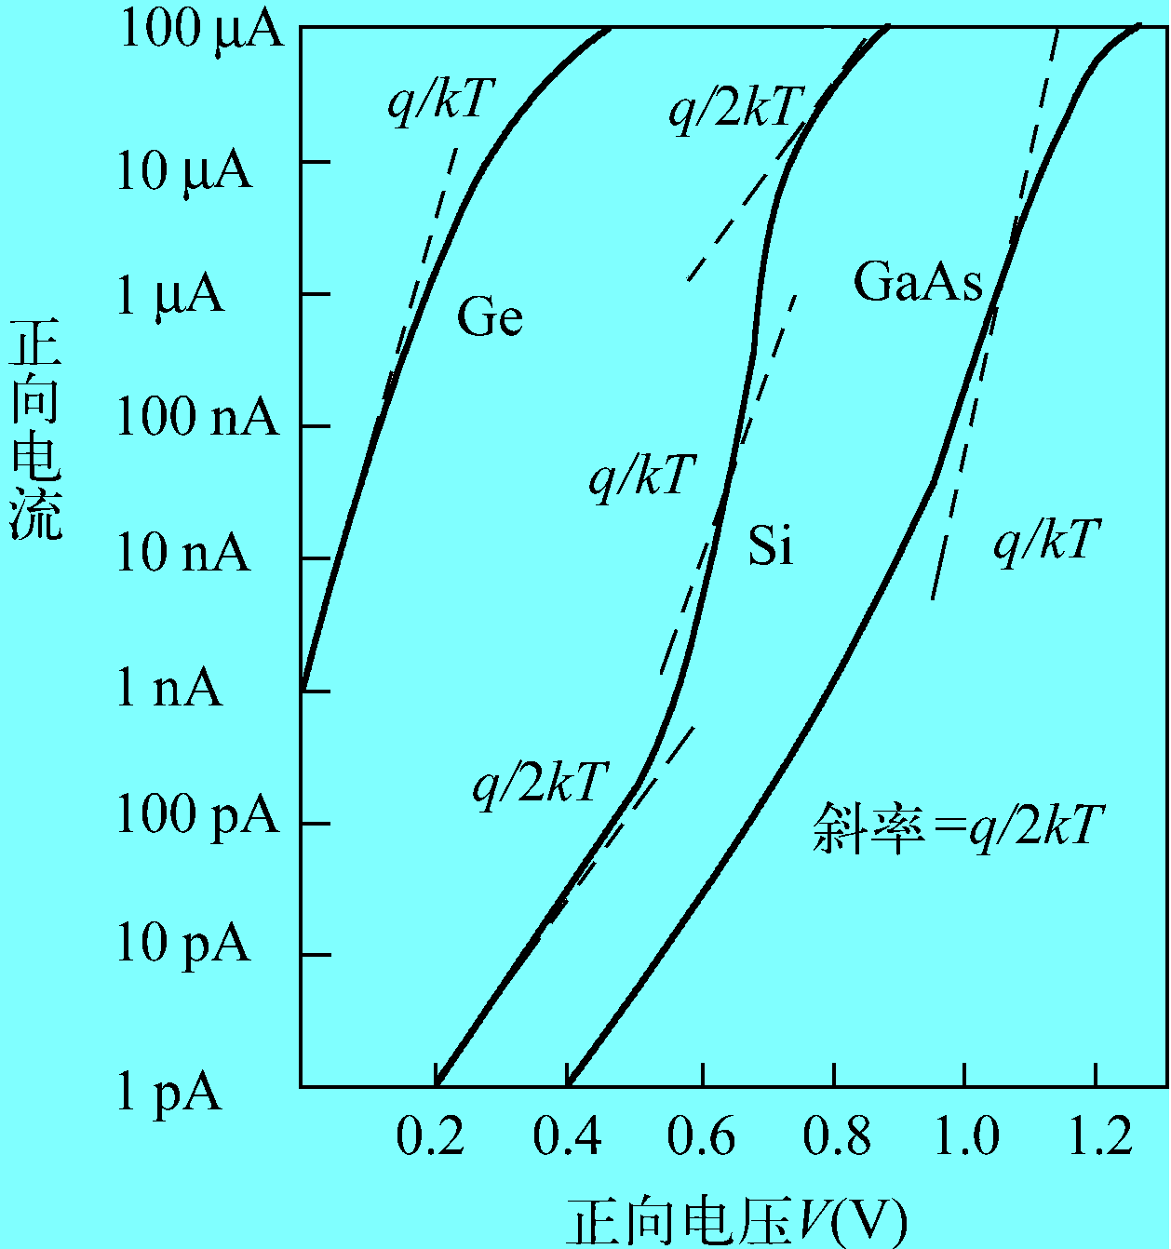

Slide 20
问题：大注入可以在PN结的两侧发生吗？
P 区
N 区

